Slide 1


Lær Kinesisk
Notes:
I am grateful to have this opportunity today to present some of my thoughts on Chinese and Norwegian cutlure and communication, and some further suggestion

Slide 2

Jan Erik Christensen, Ph.D.
在台湾中国深造十五年
中国文学博士
研究儒家思想，是中国文化的其中一个地基
Bærum区的中文老师
Lær Kinesisk教中文公司 (Lær Kinesisk)的创始人
Email janerik@laerkinesisk.no
www.laerkinesisk.no
微信 EricNorway123
Notes:
https://www.freepik.com/free-photo/happy-co-workers-close-to-the-window_866124.htm#term=businessman&page=1&position=18

Slide 3
传播中国文化
我们的职责
中文教学
.
中挪翻译
传播挪威文化社会的知识，而促进中国和挪威的商业合作和发展。

Slide 4

WHAT IS CULTURE?文化是什么？

Slide 5
WHAT IS CULTURE?
这个术语（Culture）第一次被英国的人类学家 Tylor在他的Primitive Culture（原始的文化）使用。
Tylor指出：“是一个复杂的集合，其中囊括知识，信仰，艺术，法律，道德和习俗，以及人类作为一个社会的成员所具备的能力和养成的习惯”
Notes:
----- Meeting Notes (16/03/19 12:53) -----
Warning: Statements about culture are never statements about individuals

Slide 6
WHAT IS CULTURE?
“人类普遍具有有关于生活的理想，价值和设想，而会引导人做出特定的行为。”
Richard Brislin

Slide 7
文化的分类
Hector Hammerly, 1982
文化的衍生品

Slide 8

Notes:
----- Meeting Notes (15/03/19 22:47) -----
Architecture

Slide 9

Notes:
----- Meeting Notes (15/03/19 22:47) -----
Music

Slide 10
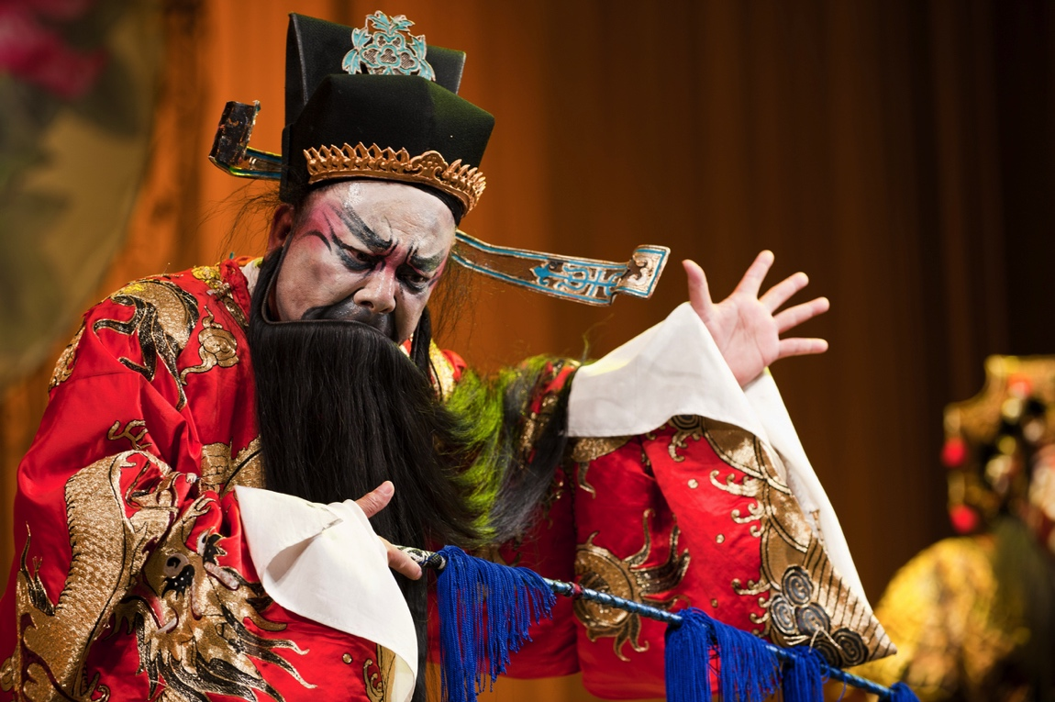

Notes:
----- Meeting Notes (15/03/19 22:47) -----
Theater, Literature

Slide 11
文化的衍生品
文化资讯

Slide 12

Notes:
----- Meeting Notes (15/03/19 22:47) -----
Geography

Slide 13
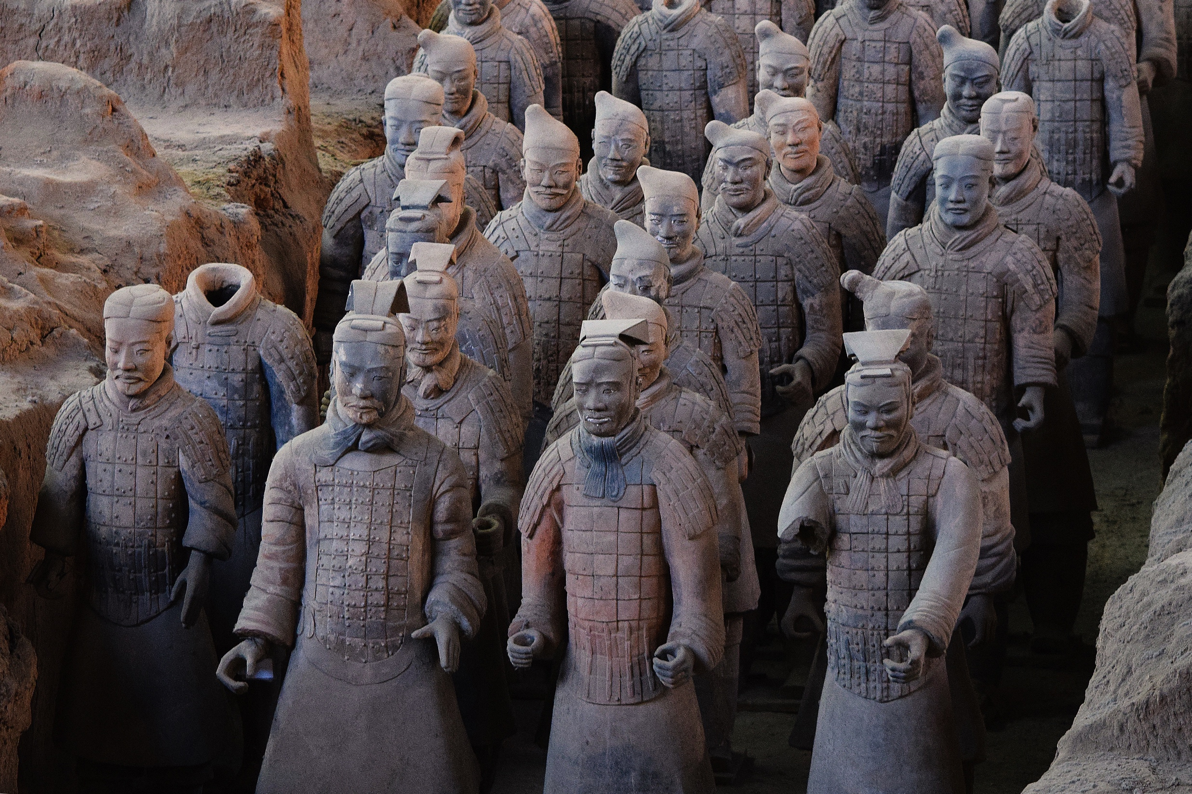

Slide 14
文化的衍生品
文化资讯
行为文化
Notes:
----- Meeting Notes (15/03/19 22:47) -----
I argue: The most important for learning a language and communicate with people from other cultures

Slide 15


Slide 16


Slide 17

文化的模型
漂浮的冰山
Edward T. Hall

Slide 18
行为，习俗，语言，历史
九分之一可见的元素
冰山底下
巨大，并且不可见
被隐藏，无法感知的
价值，世界观，思维，推测
九分之八不可见的元素

Slide 19
Native Perception of Culture
Galal Walker 2002
文化的展现
一个母语的人通常渴望去与一个非母语的人沟通的文化知识
文化的忽视
一个母语的人会意识不到一些自己原本的文化知识，直到一个非母语的人把这个知识凸显出来
被隐瞒的文化
一个母语的人通常不愿意和一个非母语的人沟通

Slide 20

Notes:
Fish don’t know they’re in water. If you tried to explain it, they’d say, “Water? What’s water?” They’re so surrounded by it that it’s impossible to see. They can’t see it until they get outside of it. This is how culture is . We’re surrounded by people who think like us, so it’s impossible to see that what we think are universal truths are just our local culture. We can’t see it until we get outside of it.

Slide 21
学习文化的重要性
Edward T. Hall
“人类没有了解文化自我（cultural self）的原因是，直到他了解到其他文化的存在 ，才能有确认文化自我的基础。一种能领会到其他群体的方式，是了解以及接受他们的思维。 这并不容易。事实上，是非常困难的，但这是了解文化精髓。”

Slide 22
Chinese vs. Norwegian Culture

Slide 23
Model of culture: Hofstede's Onion-diagram
象征
英雄
礼仪
价值
practices
Notes:
23

Slide 24


礼仪
Notes:
24
The first layer around the core is described as rituals. A ritual can be the way of personal hygiene (most Chinese shower in the evening, Norwegians in the morning). Norwegian people like to shake hands firmly, while Chinese do this softly. These rituals are changing slowly.

Slide 25
英雄
Jack Ma
Roald Amundsen
Notes:
25
The second layer around the core is „heroes“. A hero can be a real or a fictive person, but has influence on the culture. An example in Chinese culture is Confucius and the book Analects (论语). Since this book was published, many people in Chinese culture world developed an emphasis on learning. It also can be national heroes, photo-models or scientists – all people, who play a role-model in that society, for example. Here Jack Ma and Roald Amundsen.

Slide 26
象征
Gucci
Louis Vuitton
Tesla
Notes:
26
The third layer is about the symbols. Nowadays most symbols appear as brands like Gucci, Tesla or Louis Vuitton. Those symbols usually move according to the momentary fashion.

Slide 27
Model of culture: Hofstede's Onion-diagram
象征
英雄
礼仪
价值
practices
Notes:
27
The core of the onion is big, and one cannot cut it ways. In other words are values creating symbol, heroes and rituals. The hardware or actions that are symbols, values and values can change, but the software in the culture mostly remains the same. Therefore it is still interesting to learn about from history. Even if something seems to be outdated, it still can subconsciously play a role in a modern society.

Slide 28
高情境文化（High-context culture）和低情境文化（Low-context culture）
Edward T. Hall
“一个高情景沟通和讯息，是指大部分讯息隐藏在人的内心里面，而在传播的讯息中，很少被具体的表现出来。在低情境的沟通中正好相反，大部分的信息在交流的过程中表现出来。”
Notes:
----- Meeting Notes (16/03/19 14:36) -----
Cultures differ in the extent to which they use context and situation for the interpretation of a message
In high-context cultures, most of the meaning of a message is deduced from the context in which the words occur, for example non-verbal communication, and the setting of the communication
In low-context cultures, the meaning of a message is primarily deduced from the words

Slide 29
1. Du skal ikke tro at du er noe.
2. Du skal ikke tro at du er like så meget som oss.
3. Du skal ikke tro du er klokere enn oss.
4. Du skal ikke innbille deg du er bedre enn oss.
5. Du skal ikke tro du vet mere enn oss.
6. Du skal ikke tro du er mere enn oss.
7. Du skal ikke tro at du duger til noe.
8. Du skal ikke le av oss.
9. Du skal ikke tro at noen bryr seg om deg.
10 Du skal ikke tro at du kan lære oss noe.

Slide 30
挪威 洋特法则 (Janteloven)
Aksel Sandemose,一个逃亡者的足迹 (En flyktning krysser sitt spor), 1933.
洋特法则
你不要认为你是特殊的。
你不要认为你和我们一样好。
你不要以为你比我们聪明。
你不要想象你自己做的比我们更好。
你不要以为你知道的比我们多。
你不要以为你自己比我们更重要。
你不要以为你擅长任何事情。
你不要嘲笑我们。
你不要认为别人会关心你。
你不要以为你有资格教我们任何事情。
Notes:
----- Meeting Notes (16/03/19 13:07) -----
Here he describes the so-called “Law of Jante,” all expressive of variations on a single theme and usually referred to as a homogeneous unit: You are not to think you're anyone special or that you're better than us.
The Janters who transgress this unwritten 'law' are regarded with suspicion and some hostility, as it goes against the town's communal desire to preserve harmony, social stability and uniformity.
Sandemose wrote about the working class in the town of Jante, a group of people of the same social position. He was seeking to formulate and describe attitudes that had been part of the Danish and Norwegian psyche for centuries.

Slide 31
Robert Shuter
“不同于美国，瑞典，丹麦和挪威是建立在平行的个人主义，这就是他们所说的杨特法则，是注重平等，社会群体和谦逊，导致了高税收。他们的这种个人主义导致了北欧成为最经济成功的和平等社会之一，在劳动力就业率，性别平等，民主机构，生活质量，教育成就，环保管理和融入电子科技领域位列前茅，根据2011年世界经济论坛报道。
洋特法则律被挪威的作家Aksel Sandemose所杜撰，影响了北欧生活的方方面面，从社会关系到经济沟通。例如，在工作中，北欧的经历被认为是“平等中地位最高者”，以一个平等的角度去跟员工沟通，那些员工既不是不敢为自己利益发声的而不会被领导人威胁的。北欧的赞美和批判，通常是很平稳的情绪…是小心的创造是为了不要人太膨胀并且减少自负，以及产生错误的期待。”

Slide 32
五伦八德
五伦：父子有亲，夫妇有别，长幼有序，君臣有义，朋友有信
八德：孝，悌，忠，信，礼，义，廉，耻

Slide 33
五伦八德
孟子说：“父子有亲，君臣有义，夫妇有别，长幼有序，朋友有信。”（《孟子•滕文公上》）
“五伦”为标志，形成了“以人为本”的伦理道德观。

Slide 34
正名思想
“君君，臣臣，父父，子子。”《论语·颜渊篇》

Slide 35
五伦 + 正名思想

Slide 36
高情境文化/低情境文化
高情境沟通
中国
为了避免伤害关系，尽量不说【不】
在沟通时，也会使用一些特殊事与物（象征）来传达语意
语言背后得意义是被重视的
注重人与人之间的关系和群体归属感，这会影响到沟通内容
注重阶级等级的不同
直接沟通
敢于说 不
认为好的沟通应该要简明扼要。
比较不能读懂别人的暗示
社会里更重视个人主义，不太重视人与人的关系
注重人与人之间的平等沟通
挪威
低情境沟通

Slide 37

Business Relations 关系

Slide 38

展望在2020年，中国的游客人数超过两亿
Kinesiske ankomster i millioner (bare turister)
Kilde: United Nations World Tourism Organisation 2015, 2017 Turkish Ministry of Culture & Tourism
Notes:
中国的经济发展已经带给挪威工业巨大的机会和潜力

Slide 39
2017年增长百分之二十
中国游客到挪威旅游，并且在酒店过夜，
Kilde: Statens Sentralbyrå SSB 2018
Notes:
我们与中国商业交流带给挪威人一个自我要求
当我们与中国人沟通时，为了避免不必要的误会，必须充分的了解中国文化

Slide 40
“商业需要依赖资讯，任何事干扰到沟通过程，例如人传播或者隐瞒或者控制信息的来源，最终会削弱斩断商业交易的完整。不同文化之间的商业信息交换可能会被中断，因为行为象征含义的不同和语言的不同。”
Edward T. Hall

Slide 41
有两种信任
认知上的信任（cognition-based trust）
信任来自于思考，建立在你所拥有的信任，这种信任来自于其他人所做到的能力，知识和人如何信任他们。
情感上的信任（affect-based trust）
这种信任来源于身边亲近的人，由心而发的信任。
Notes:
----- Meeting Notes (16/03/19 13:27) -----
This way of trusting is often built through business cooperation. We work together, do our job in a good way, and show through our job that one can be trusted, is kind, consistent, intelligent and transparent. The final result of this is that other people trust us.

Slide 42
Focus on relationship in Chinese thought
道家，佛家，儒家
阴阳
仁
Notes:
If we look at Chinese culture, we find that in Chinese philosophy there is a strong emphasis on relations. Chinese philosophy has to a large degree emphasized relationships and a holistic view. Daoism, Buddhism and Confucianism all stress harmony, where all elements in the universe are seen independent. For example Yin and Yang (dark and light) describes how different powers are connected and interdependent. This view on relations can describe the Chinese view on humans, with a strong focus on having relations.

Slide 43
Chua, Morris and Ingram surveyed Chinese and American leaders, 2009.
“在中国和美国社交中，建立在于情感上的信任在在不同社会的场所被看到，具体说，在中国社交网络中跟美国社交网络比起来，这种信任和经过多方面的思考的信任，更会是互相交织在一起。…我们的调查结果，表明美国的经理会把情感上的信任放置在跟朋友的交流中，而不会涉及到他们其他的社交网络。中国经理会把这种情感上的信任分散到他们每一个社交网络中。”

Slide 44
The Norwegian View of the Business Deal
认知信任
公司A
公司B
商业合同

Slide 45
The Chinese View of the Business Deal
认知信任
公司A
商业合同
Party B
公司B
情感上的信任
Business bonding
Via
Entertainment
经过应酬来建立商业联系
礼物和帮助

Slide 46
挪威：低情境沟通 中国：高情境沟通

Slide 47
挪威：低情境沟通 中国：高情境沟通
情况评估
直接给予不好的反馈 不直接给予不好的反馈
Adapted from Meyer 2014

Slide 48
挪威：低情境沟通 中国：高情境沟通
情况评估
直接给予不好的反馈 不直接给予不好的反馈
领导方式
平等 阶级
Adapted from Meyer 2014

Slide 49
挪威：低情境沟通 中国：高情境沟通
情况评估
直接给予不好的反馈 不直接给予不好的反馈
领导方式
平等 阶级
做决定
以多服少 由最高领导人决定
Adapted from Meyer 2014

Slide 50
挪威：低情境沟通 中国：高情境沟通
情况评估
直接给予不好的反馈 不直接给予不好的反馈
领导方式
平等 阶级
做决定
以多服少 由最高领导人决定
信任
认知上的信任 情感上的信任 + 认知上的信任
Adapted from Meyer 2014

Slide 51
挪威：低情境沟通 中国：高情境沟通
情况评估
直接给予不好的反馈 不直接给予不好的反馈
领导方式
平等 阶级
做决定
以多服少 由最高领导人决定
信任
认知上的信任 情感上的信任 + 认知上的信任
有争议的时候
语言冲突 避免语言冲突
Adapted from Meyer 2014

Slide 52

好的跨文化沟通者是
认为个人的行为在跨文化沟通中不永远是对的
比较灵活，而容易去调整自己表达内容

Slide 53


而且
对语言非语言的行为非常敏感
意识到其他文化的价值，信赖，实践方式
对在文化中的差别非常敏感

Slide 54
一些学挪威语的建议

Slide 55
Måneskinnet lyser opp foran sengen min, og på bakken er det trolig rim.
Jeg hever hodet og ser på den klare månen, og når jeg så bøyer det tenker jeg på hjemstedet mitt.

Slide 56
Tanker i en Stille Natt
Måneskinnet lyser opp foran sengen min, og på bakken er det trolig rim.
Jeg hever hodet og ser på den klare månen, og når jeg så bøyer det tenker jeg på hjemstedet mitt.
静夜思
床前明月光 ，疑是地上霜。
举头望明月，低头思故乡。
李白 ()

Slide 57
第一步
学有关挪威语和挪威文化内容
了解称述性的知识
跟别人讨论挪威的语言和文化

Slide 58
第一步
学有关挪威语和挪威文化内容
了解称述性的知识
跟别人讨论挪威的语言和文化
跟别人交流学习方式
中文为母语的老师，并且学习挪威语的经历

Slide 59
知行合一 王阳明
The unity of knowledge and action
(Educational interpretation)

Slide 60
第二步
练习挪威语
着重于程序性的知识：如何使用语言
练习挪威语按照沟通对象（挪威人），而作出适当的表达方式
Notes:
The goal is not to learn Norwegian, but to learn to speak Norwegian in a way that Norwegians feel comfortable with

Slide 61
“Dugnad”（ “志愿服务”）
Notes:
Dugnad的愿意是帮助或支持，是挪威重视平等的社会很重要，是一个很好的练习挪威语的场合

Slide 62
第二步
练习挪威语
着重于程序性的知识：如何使用语言
练习挪威语按照不同的沟通对象（挪威人），而作出适当的表达方式
挪威语为母语的老师
接受挪威性的事物，如书，音乐，舞台剧，电影等等。

Slide 63
文化知识的真正价值
沟通中的自我收缩
意识到沟通对象的文化背景
意识到自己的文化
意识到自己的价值观和身份

Slide 64
Xièxiè dàjiā 谢谢大家！
【Norsk uttale: hsji-e hjsi-e da dji-a】
Takk skal dere ha!

Slide 65
Bibliography
Brislin, Richard W. (ed.) - Applied Cross-Cultural Psychology - Sage.
Chua, Roy YJ, Michael W. Morris, and Paul Ingram. "Guanxi vs networking: Distinctive configurations of affect-and cognition-based trust in the networks of Chinese vs American managers." Journal of International Business Studies.
Hall, Edward T. - Beyond culture - Dobleday & Company.
Hall, Edward Twitchell, and Mildred Reed Hall - Hidden differences: Doing business with the Japanese - Anchor Press/Doubleday.
Hammerly, Hector - "Contrastive phonology and error analysis” - IRAL-International Review of Applied Linguistics in Language Teaching.
Hofstede, Gert - Cultures and Organizations: Software of the Mind - Mcgraw-hill.
Meyer, Erin - The Culture Map: Breaking Through the Invisible Boundaries of Global Business - Public Affairs.
Sandemose, Aksel - En flyktning krysser sitt spor: fortelling om en morders barndom - Gyldendal.
Shuter, Robert - "The US could learn from Scandinavia” – Milwaukee Journal.
Tylor, Edward Burnett - Primitive Culture: Researches into the Development of Mythology - J. Murray.

